Slide 1



Управление космическим аппаратом в области гравитационной линзы Солнца с помощью методов обучения с подкреплением
(бакалаврская квалификационная работа)
Гончарова А.Э.
Б03-104
Научный руководитель: Перепухов Д.Г.
Научный консультант: Широбоков М.Г.
Москва
24.06.2025

Slide 2
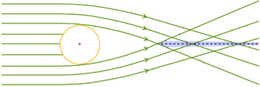
ЧТО ТАКОЕ ГРАВИТАЦИОННАЯ ЛИНЗА СОЛНЦА?
Оптическая ось
Массивное тело
Плоский волновой фронт
Не в масштабе
Схема гравитационного линзирования
Если доставить туда космический аппарат с телескопом, то он сможет получить изображения экзопланеты с разрешением до 10 км/пиксель [1].
[1] Helvajian H., Rosenthal A., Poklemba J. и др. Mission Architecture to Reach and Operate at the Focal Region of the Solar Gravitational Lens // Journal of Spacecraft and Rockets. — 2023. — Т. 60, № 3. — С. 829–847

Slide 3
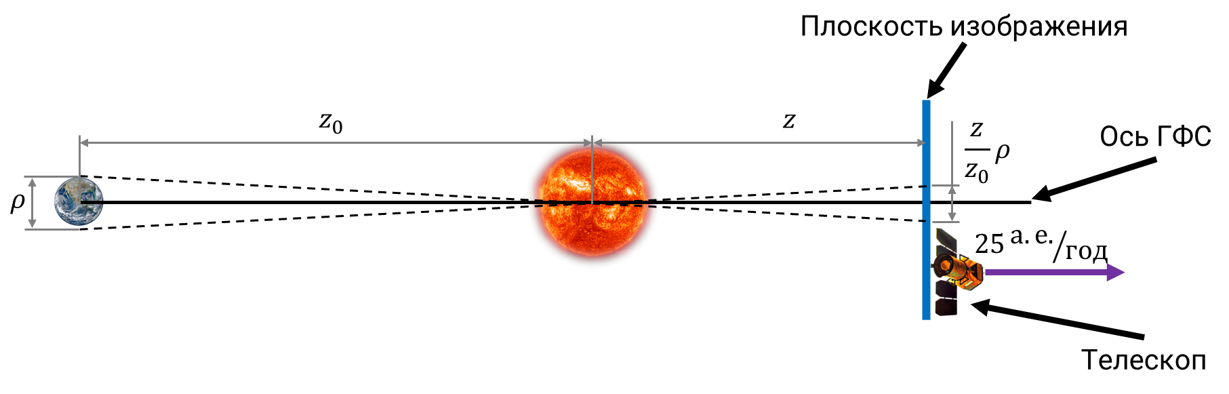
ПРОБЛЕМА УПРАВЛЕНИЯ КА В ОБЛАСТИ ГРАВИТАЦИОННОЙ ЛИНЗЫ СОЛНЦА
Скорость аппарата вдоль фокальной линии ~25 а.е./год (118 км/с) – выбрана миссия, описанная в [1]
Экзопланета и Солнце находятся в движении
параметры этого движения могут быть известны
с некоторой погрешностью
550 а.е. ≈ 3.2 световых суток => необходима автономность
Требуемая точность управления ~ метров [1]
[1] Helvajian H., Rosenthal A., Poklemba J. и др. Mission Architecture to Reach and Operate at the Focal Region of the Solar Gravitational Lens // Journal of Spacecraft and Rockets. — 2023.

Slide 4
ОБУЧЕНИЕ С ПОДКРЕПЛЕНИЕМ В ЗАДАЧАХ КОСМИЧЕСКОЙ МЕХАНИКИ
Удержание на гало-орбитах около точек либрации:
Широбоков М.Г. Методика построения управления космическими аппаратами с использованием методов обучения с подкреплением // Космические исследования. — 2024. — Т. 62, № 5. — С. 498–515.
Перелёты к Луне с применением метода Ляпунова и ОП:
Holt H., Baresi N. Towards Optimal Lyapunov Controllers for Low-thrust Lunar transfers via Reinforcement Learning // AAS Astrodynamics Specialist Conference. 2019. 13–17 January, Ka'anapali, Maui, HI, USA.
Автоматическое перепланирование траекторий после отказов:
Das-Stuart A., Howell K. Contingency planning in complex dynamical environments via heuristically accelerated reinforcement learning // AAS/AIAA Astrodynamics Specialist Conference. 2019. 13–17 January, Ka'anapali, Maui, HI, USA.
Применение ОП в ГФС уже рассматривалось, но в упрощённой постановке без учёта движения оси ГФС в:
Широбоков М.Г., Корнеев К.Р., Перепухов Д.Г. Автономное управление космическим аппаратом в области фокуса гравитационной линзы Солнца на основе методов машинного обучения с подкреплением // Космические исследования. — 2025. — Т. 63, № 2. — С. 204–220.

Slide 5
ЦЕЛЬ РАБОТЫ
Разработать и исследовать алгоритмы автономного управления космическим аппаратом в области гравитационного фокуса Солнца (ГФС) на основе методов обучения
с подкреплением.
Задачи:
Реализовать математические модели движения аппарата в области гравитационного фокуса в двух постановках — упрощённой и с учётом движения Солнца и экзопланеты;
Сформулировать задачу управления в терминах обучения с подкреплением;
Реализовать и обучить алгоритм управления с помощью методов обучения с подкреплением;
Оценить эффективность разработанных алгоритмов управления и их переносимость между различными моделями.

Slide 6
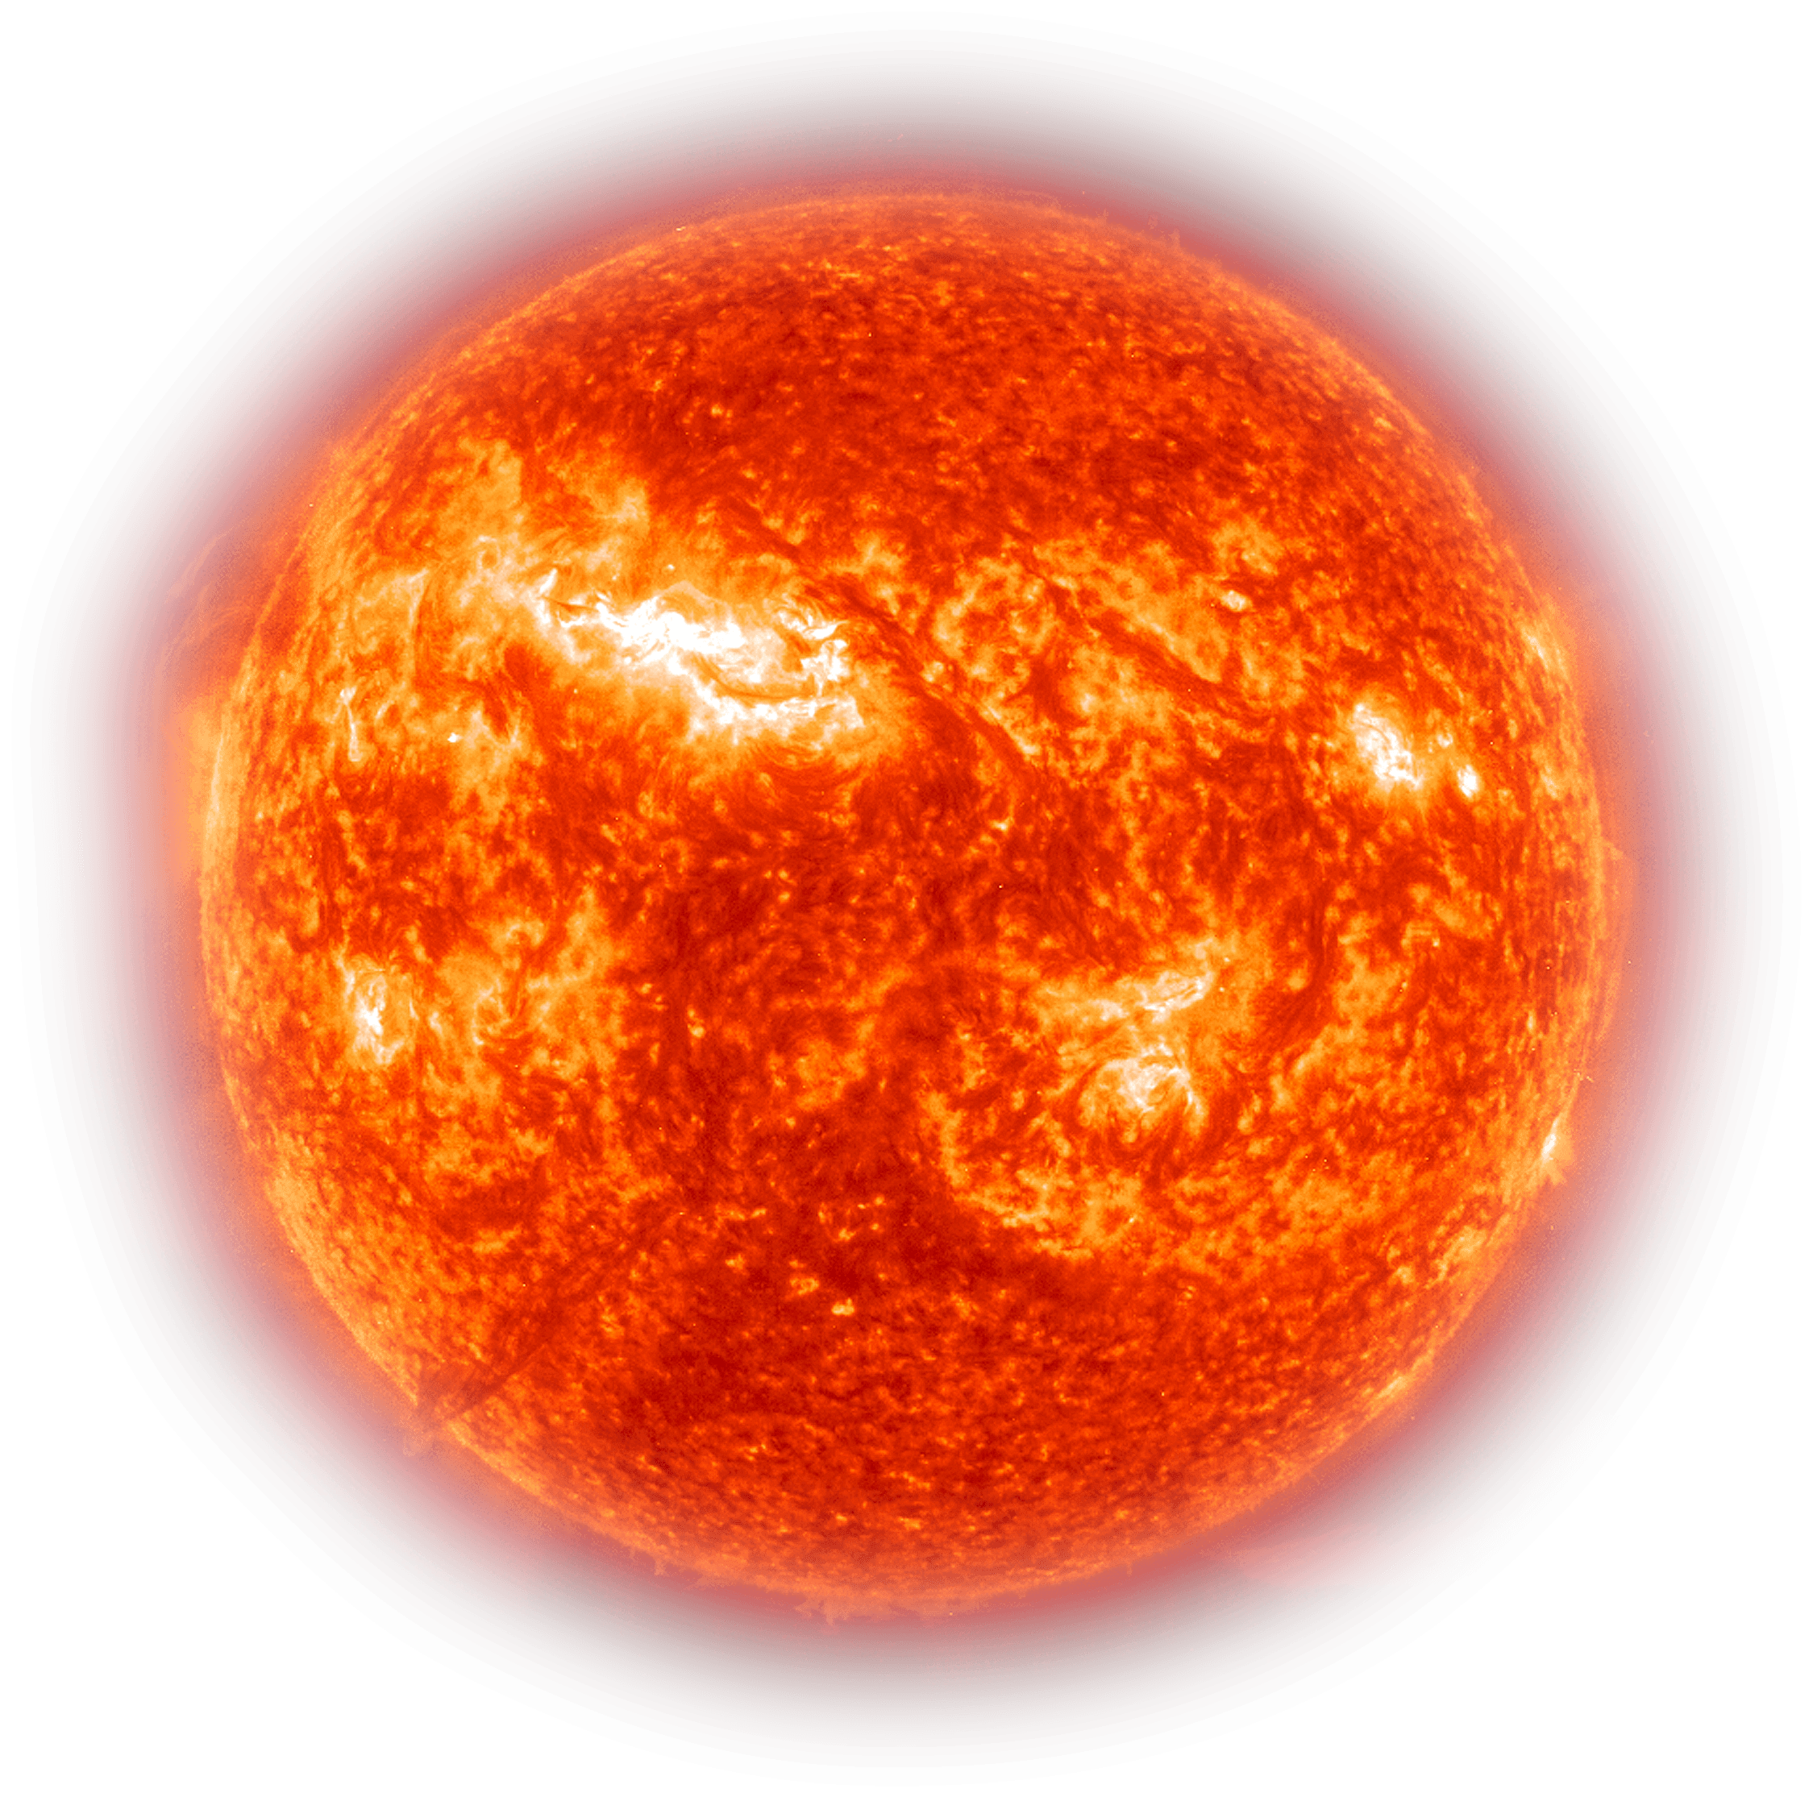
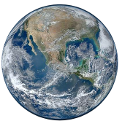
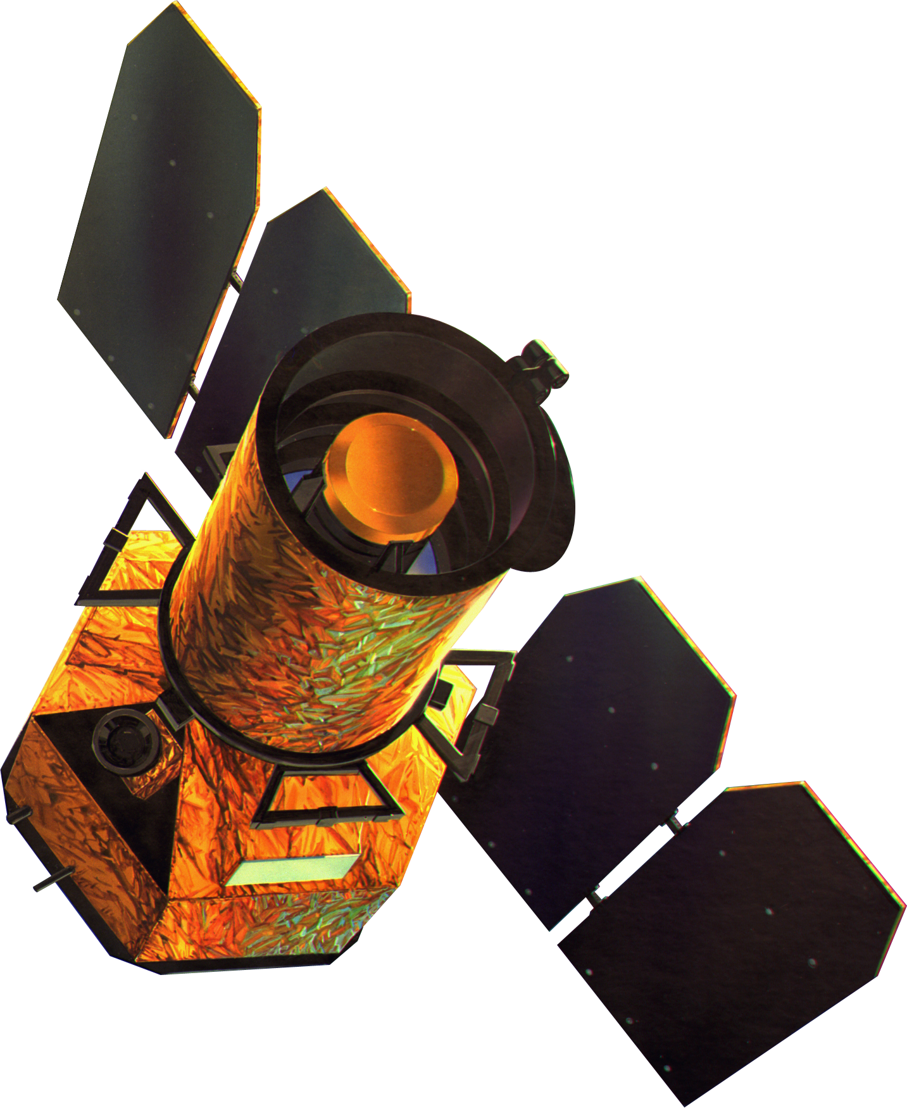

СИСТЕМА КООРДИНАТ
FCS (Focus Coordinate System) – система координат,
связанная с фокусом линзы:
начало координат совпадает с Солнцем
(движется отн. барицентра Сол. системы)
ось z направлена вдоль фокусной линии
(вращается из-за движения Солнца и экзопланеты)
оси x, y в плоскости изображения
В постановке (1)
введенная СК является инерциальной.
В постановке (2)
введенная СК является НЕинерциальной
x
FCS
Ось ГФС
Плоскость изображения
Экзопланета
$$z$$
КА

Slide 7

УРАВНЕНИЯ ДВИЖЕНИЯ. ПОСТАНОВКА (1).
$$\left\{\begin{aligned}&\dot{r}=v \\ &\dot{v}=u\end{aligned}\right.$$
Уравнения движения КА, когда
Солнце и экзопланета покоятся.
В правой части уравнений движения учитывается только реактивное ускорение
от двигателей.
Фактически, это уравнения движения свободно движущейся точки.

Slide 8
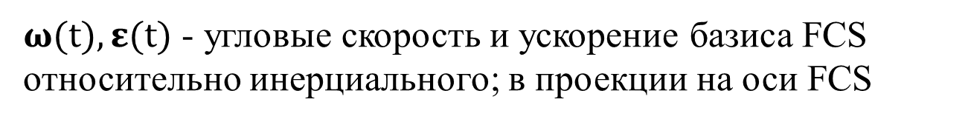
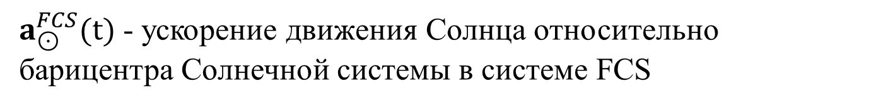
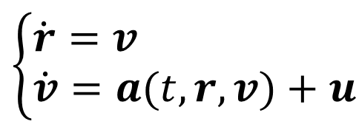
УРАВНЕНИЯ ДВИЖЕНИЯ. ПОСТАНОВКА (2).
${\ddot{r}}^{FCS}=u^{FCS}−a_{⊙}^{FCS}−2ω×{\dot{r}}^{FCS}−ε×r^{FCS}−ω×\left(ω×r^{FCS}\right)$
$$\left\{\begin{aligned}&\dot{r}=v \\ &\dot{v}=a(t, r, v)+u \end{aligned}\right.$$
$r^{FCS}$- радиус-вектор КА в системе координат фокуса
$ω(t),ε(t)$ - угловые скорость и ускорение базиса FCS относительно инерциального; в проекции на оси FCS
$a_{⊙}^{FCS}(t)$- ускорение движения Солнца относительно
барицентра Солнечной системы в системе FCS
$u^{FCS}$- реактивное ускорение в системе FCS
Для ускорения численных расчётов $ω(t),ε(t)$ и $a_{⊙}^{FCS}(t)$ (функции исключительно времени) были предрасчитаны и линейно интерполированы на некоторой временной сетке

Slide 9


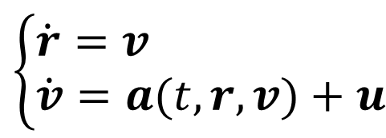
ПОСТАНОВКА ЗАДАЧИ УПРАВЛЕНИЯ
$$\left\{\begin{aligned}&\dot{r}=v \\ &\dot{v}=u\end{aligned}\right.$$
Постановка 2:
Постановка 1:
$$\left\{\begin{aligned}&\dot{r}=v \\ &\dot{v}=a(t, r, v)+u \end{aligned}\right.$$
Начальные условия для обеих постановок :
$$\begin{aligned}x^{2}\left(0\right)+y^{2}\left(0\right)≤R_{0}^{2} , R_{0}=100 000 км\#\end{aligned}$$
$$\begin{aligned}z\left(0\right)=550a.e.,\#\end{aligned}$$
$$\begin{aligned}v_{x}^{ИСК}\left(0\right)=v_{y}^{ИСК}\left(0\right)=0,\#\end{aligned}$$
$$\begin{aligned}v_{z}^{ИСК}\left(0\right)=25 а.е. / год,\#\end{aligned}$$
Управление импульсное:
|∆v | ≤ ∆v_{max} = 0.1 км/сек
Цель управления – чтобы аппарат оказался как можно ближе к оси фокуса
с минимальной радиальной скоростью (относительно оси).
Целевое состояние:
x = y =0; v_{x} = v_{y} = 0; z и v_{z} – любые
Количество импульсов – 6,
промежуток между импульсами – 5 дней

Slide 10
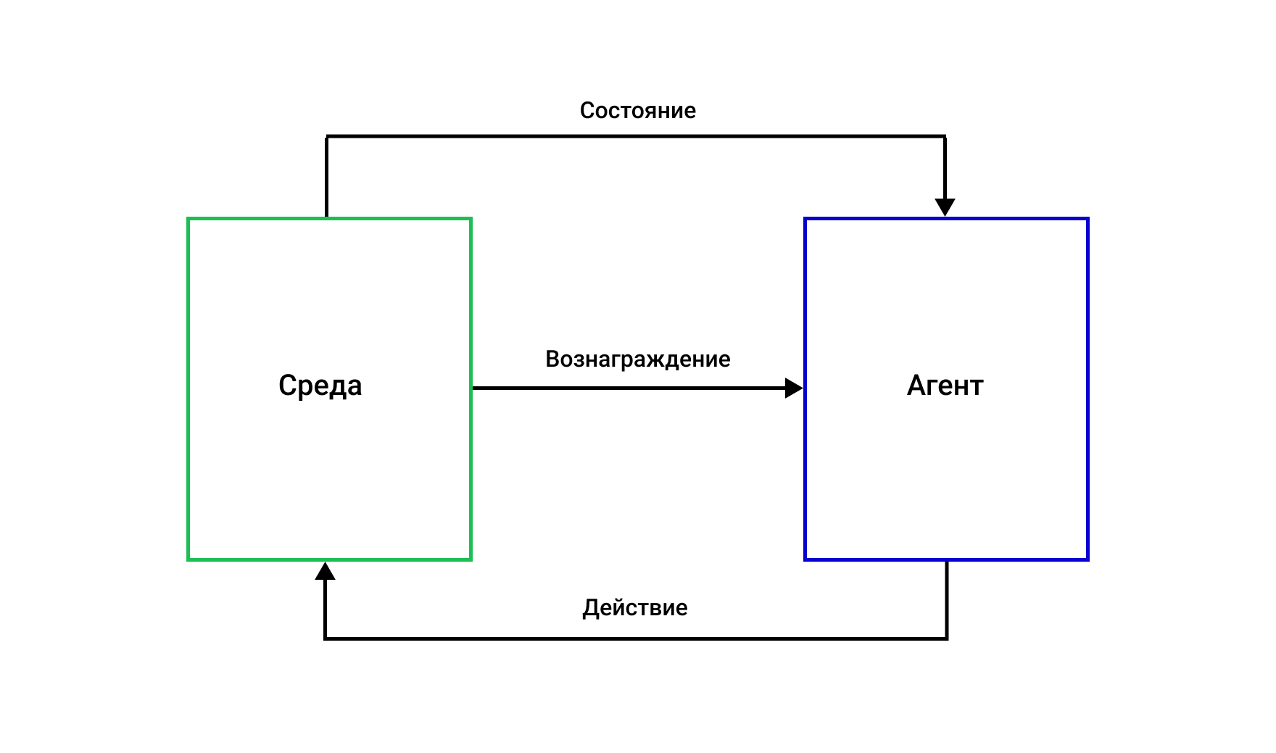
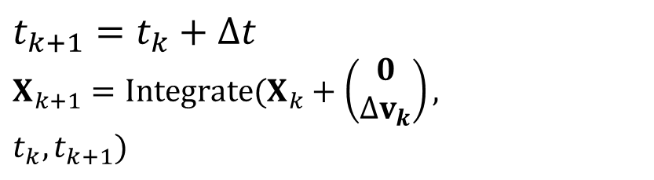
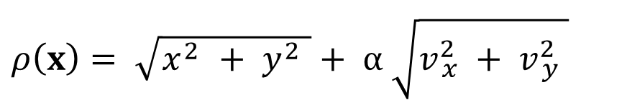

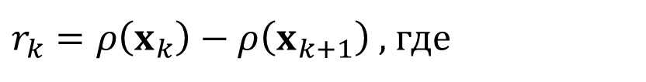
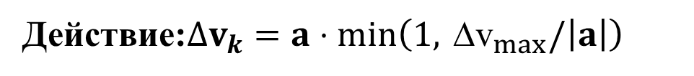
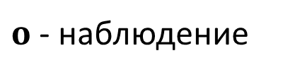
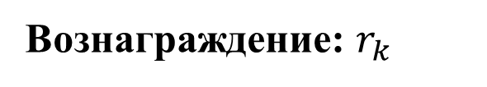
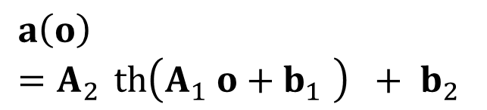
ПЕРЕХОД ОТ МЕХАНИЧЕСКОЙ ЗАДАЧИ К ЗАДАЧЕ ОП
Начальные условия:
$$x^{2}\left(0\right)+y^{2}\left(0\right)≤R_{0}^{2} , R_{0}=100 000 км$$
Состояние: фазовый вектор X
СРЕДА:
АГЕНТ:
$$t_{k+1}=t_{k}+Δt$$
$$X_{k+1}=Integrate(X_{k}+\left(\begin{matrix}0 \\ Δv_{k}\end{matrix}\right),$$
$$t_{k},t_{k+1})$$
$$a\left(o\right)=A_{2}^{}\operatorname{th}\left(A_{1}^{}o+b_{1}^{}\right) + b_{2}^{}$$
Вознаграждение: $r_{k}$
приращение по расстоянию и скорости
Начальные условия задачи Коши
$o$ - наблюдение
Действие:$Δv_{k}=a⋅min\left(1, {\text{∆}\text{v}}_{max}/\left|a\right|\right)$
$$a$$
Функция вознаграждения агента за 1 шаг:
$ρ\left(x\right)= \sqrt{x_{ }^{2 }+ y_{ }^{2 }}+ α \sqrt{v_{ x}^{2 }+ v_{ y}^{2 }}$
$r_{k}=ρ\left(x_{k}\right)−ρ\left(x_{k+1}\right)$, где

Slide 11
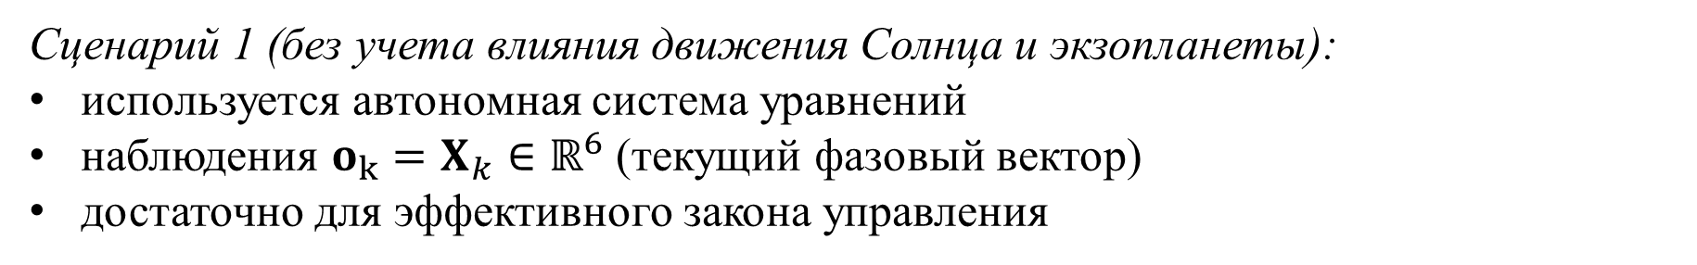
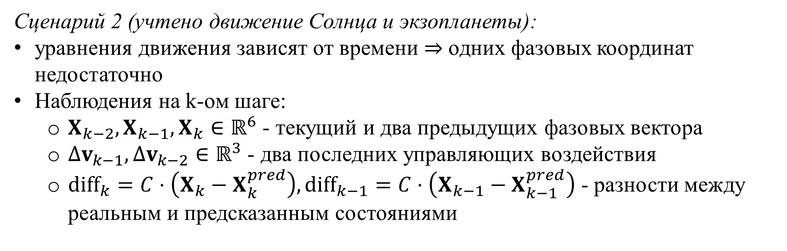
НАБЛЮДЕНИЯ
Сценарий 1 (без учета влияния движения Солнца и экзопланеты):
используется автономная система уравнений
наблюдения $o_{k}=X_{k}∈ℝ^{6}$ (текущий фазовый вектор)
достаточно для эффективного закона управления
Сценарий 2 (учтено движение Солнца и экзопланеты):
уравнения движения зависят от времени ⇒ одних фазовых координат недостаточно
Наблюдения на k-ом шаге:
  $X_{k−2},X_{k−1}, X_{k}∈ℝ^{6}$ - текущий и два предыдущих фазовых вектора
  $Δv_{k−1},Δv_{k−2}∈ℝ^{3}$ - два последних управляющих воздействия
  $diff_{k}=C⋅\left(X_{k}−X_{k}^{pred}\right),diff_{k−1}=C⋅\left(X_{k−1}−X_{k−1}^{pred}\right)$- разности между реальным и предсказанным состояниями

Slide 12
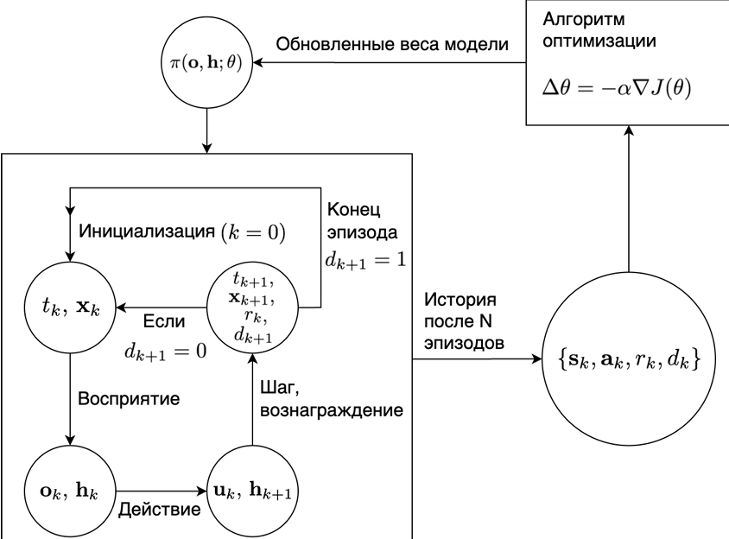
ОПИСАНИЕ АЛГОРИТМА ОБУЧЕНИЯ
Алгоритм обучения с подкреплением (PPO)
Процесс
обучения (поиска) стратегии (закона) управления

Slide 13
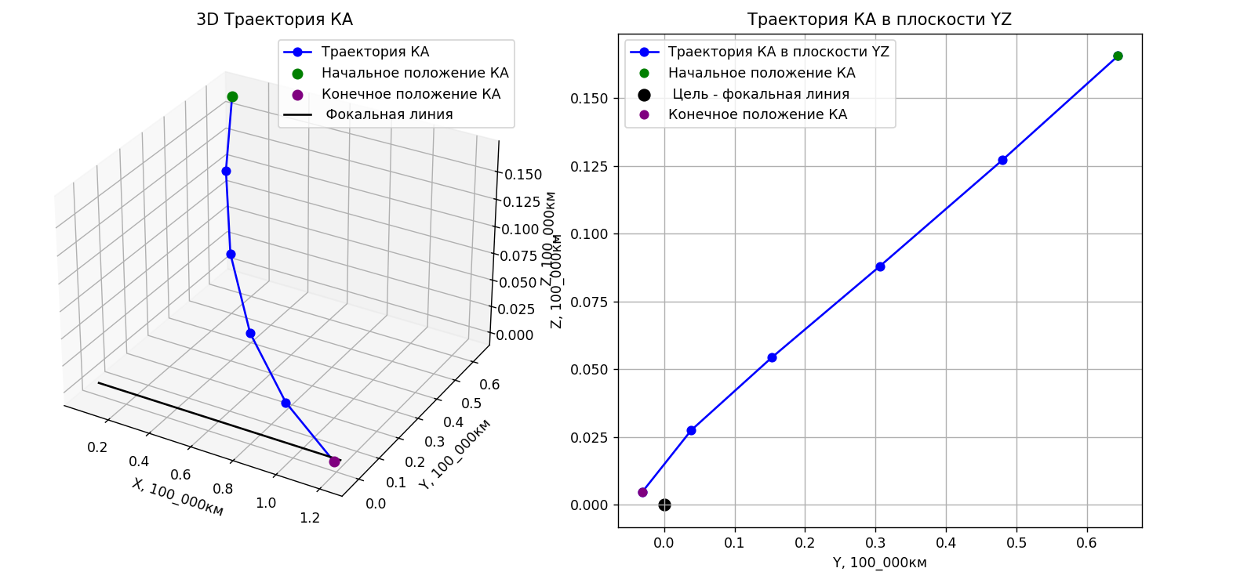

РЕЗУЛЬТАТЫ ОБУЧЕНИЯ: (1) ОСЬ ФОКУСА ПОКОИТСЯ
Пример траектории КА под действием управления обученного агента
3D Траектория КА
Траектория КА в плоскости изображения
XY
Y, 100 000км
Y,
X, 100 000км
Z, 100 000км
X,
X,
X, 100 000км

Slide 14
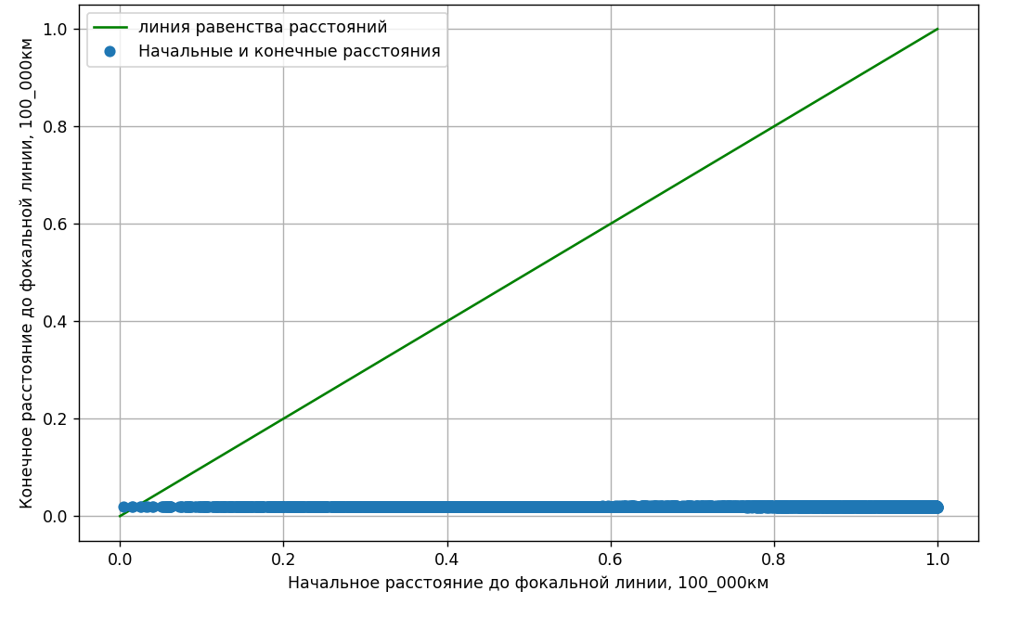
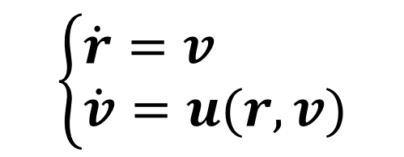
РЕЗУЛЬТАТЫ ОБУЧЕНИЯ: (1) ОСЬ ФОКУСА ПОКОИТСЯ
Начальные и конечные расстояния до фокальной линии. Статистика за 5000 запусков.
$$\left\{\begin{aligned}&\dot{r}=v \\ &\dot{v}=u(r, v)\end{aligned}\right.$$
x(0), y(0) случайно выбираются
из круга радиусом 100 000 км,
z(0) = 550 а.е.
v(0) = 0
Конечное расстояние
до фокальной линии, 100 000 км
время обучения ~ 15 минут
Начальное расстояние до фокальной линии, 100 000 км

Slide 15
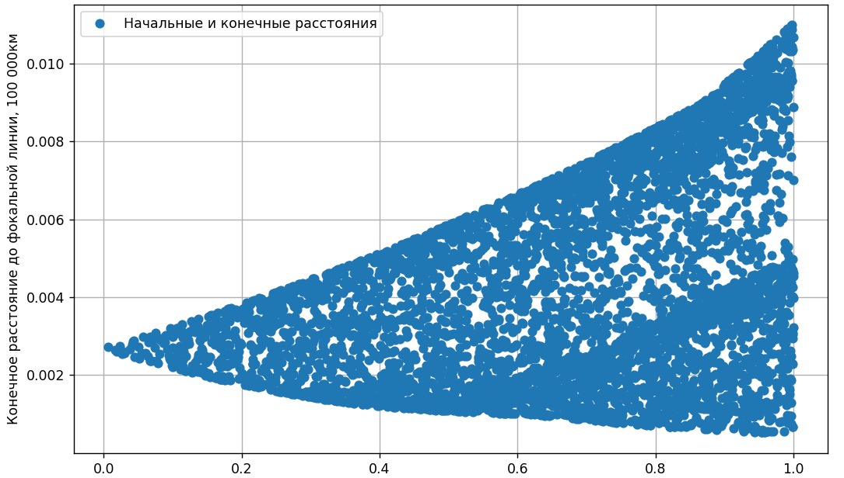
РЕЗУЛЬТАТЫ ОБУЧЕНИЯ: (1) ОСЬ ФОКУСА ПОКОИТСЯ
Начальные и конечные расстояния до фокальной линии. Статистика за 5000 запусков.
0.026
Начальные и конечные расстояния
Конечное расстояние
до фокальной линии, 100 000 км
Конечное расстояние
до фокальной линии, 100 000 км
0.000012
Начальное расстояние до фокальной линии, 100 000 км
Широбоков М.Г., Корнеев К.Р., Перепухов Д.Г. Автономное управление космическим аппаратом в области фокуса гравитационной линзы Солнца на основе методов машинного обучения с подкреплением

Slide 16
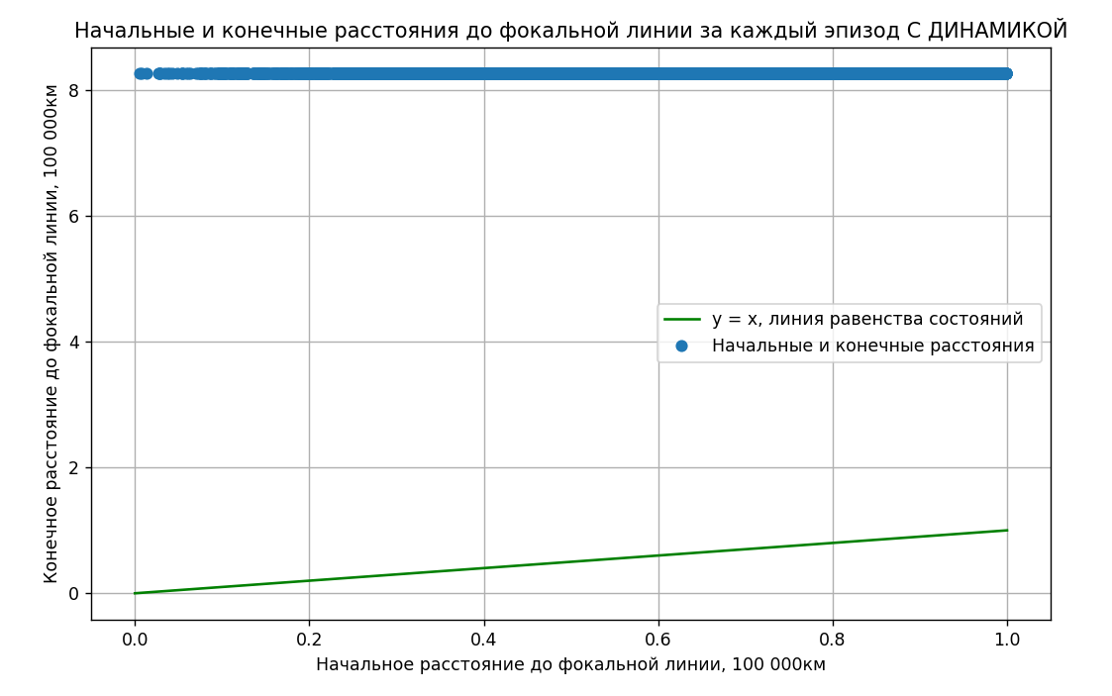
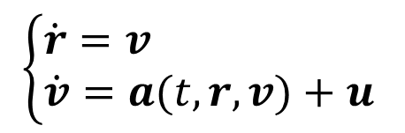
РЕЗУЛЬТАТЫ ОБУЧЕНИЯ: (2) ОСЬ ФОКУСА ДВИЖЕТСЯ,
АГЕНТ ОБУЧЕН В ПОСТАНОВКЕ (1)
Начальные и конечные расстояния до фокальной линии. Статистика за 5000 запусков.
$$\left\{\begin{aligned}&\dot{r}=v \\ &\dot{v}=a(t, r, v)+u \end{aligned}\right.$$
Агент обучен
в задаче без учета неинерциальных возмущений.
Применили
в постановке, которая учитывает движение ГФС.
Конечное расстояние до фокальной линии,
100 000 км
Начальное расстояние до фокальной линии, 100 000 км

Slide 17
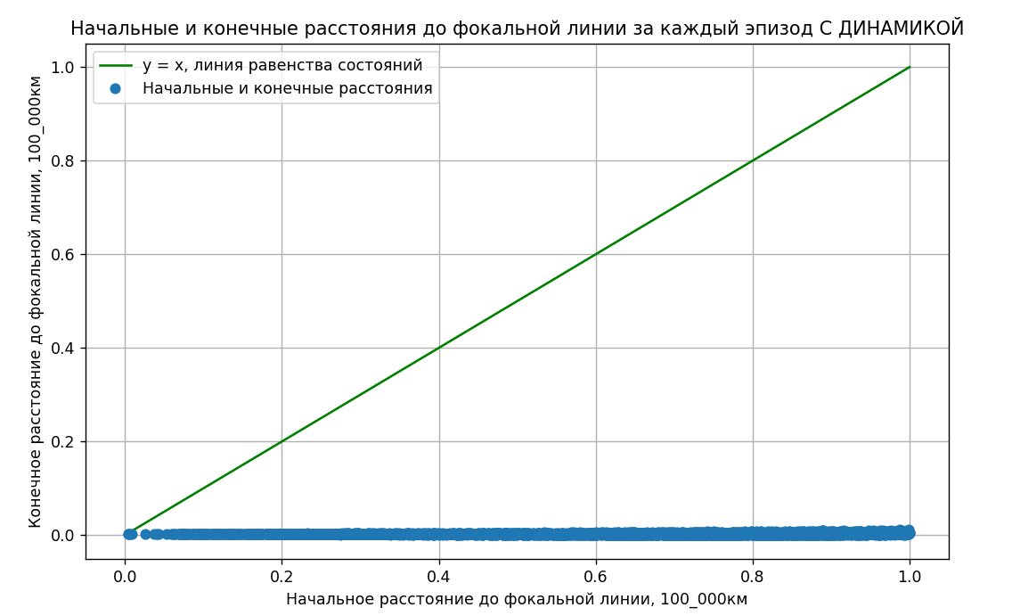
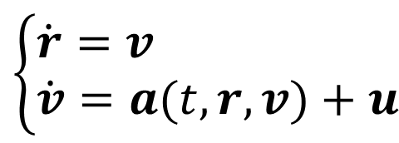
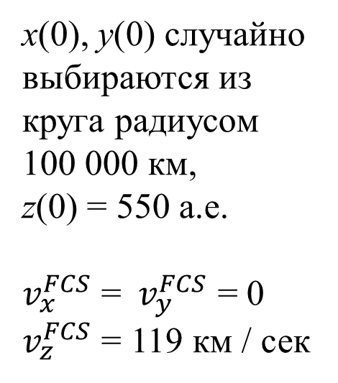
РЕЗУЛЬТАТЫ ОБУЧЕНИЯ: (2) ОСЬ ФОКУСА ДВИЖЕТСЯ
Начальные и конечные расстояния до фокальной линии. Статистика за 5000 запусков.
Линия равенства расстояний
Начальные и конечные расстояния
x(0), y(0) случайно выбираются из круга радиусом
100 000 км,
z(0) = 550 а.е.
$v_{x}^{FCS}$ = $v_{y}^{FCS}$ = 0
$v_{z}^{FCS}$ = 119 км / сек
Конечное расстояние
до фокальной линии, 100 000 км
время обучения
~ 390 минут (6,5 часов)
Начальное расстояние до фокальной линии, 100 000 км

Slide 18
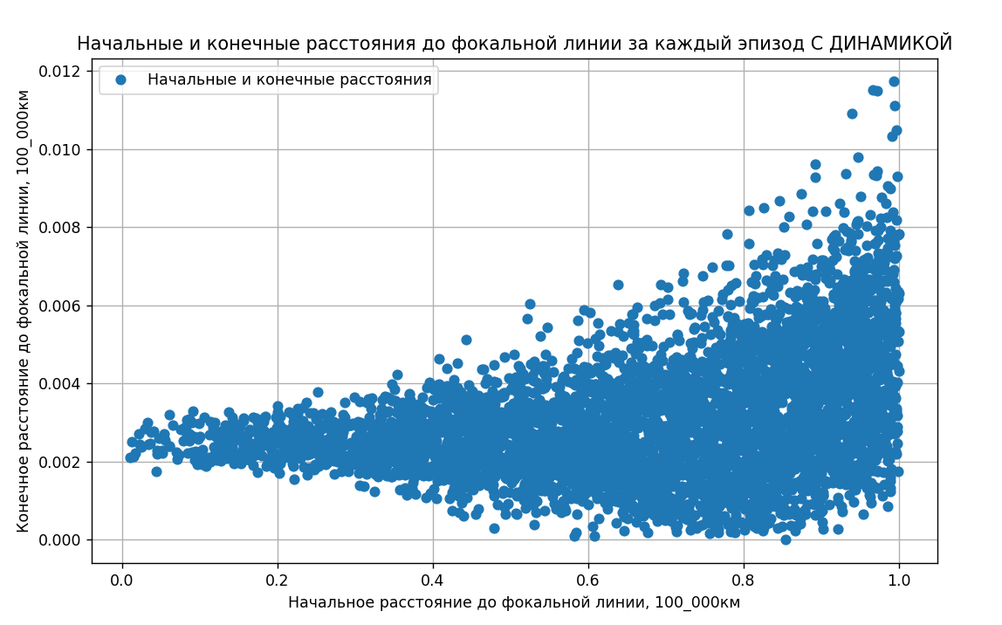
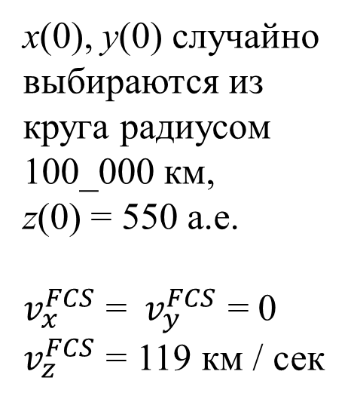
РЕЗУЛЬТАТЫ ОБУЧЕНИЯ: (2) ОСЬ ФОКУСА ДВИЖЕТСЯ
Начальные и конечные расстояния до фокальной линии. Статистика за 5000 запусков.
x(0), y(0) случайно выбираются из круга радиусом
100_000 км,
z(0) = 550 а.е.
$v_{x}^{FCS}$ = $v_{y}^{FCS}$ = 0
$v_{z}^{FCS}$ = 119 км / сек
Конечное расстояние
до фокальной линии, 100 000 км
Начальное расстояние до фокальной линии, 100 000 км

Slide 19
РЕЗУЛЬТАТЫ
Были получены алгоритмы автономного управления КА в области
фокуса Солнца с помощью методов обучения с подкреплением:
В постановке задачи без учёта движений экзопланеты и Солнца была получена алгоритм управления, под действием которого промах по положению варьируется в пределах от 52.94 км до 1098.82 км, а по скорости от 0.02 м/сек и до 2.78 м/сек
Был написан и оптимизирован программный код для симуляции движения в области ГФС с учётом неинерциальных ускорений, возникающих из-за движения экзопланеты и Солнца. Показано, что агент, обученный в упрощённой модели, демонстрирует низкую способность к адаптации в более сложной динамике.
В постановке, учитывающей неинерциальные ускорения, был получен закон управления, приближающий аппарат к оси ГФС. Промах по положению находился в пределах от 5.47 км до 1259.22 км, а по скорости от 0.01 м/сек до 3.51 м/сек.

Slide 20
ЗАКЛЮЧЕНИЕ
В ходе работы были разработаны и исследованы алгоритмы автономного управления КА в области гравитационного фокуса Солнца с применением методов обучения с подкреплением:
Были реализованы две математические модели движения — без и с учётом движения Солнца и экзопланеты, что позволило провести сравнительный анализ переносимости обученных стратегий между различными моделями движения.
Задача управления была сформулирована на языке ОП, причем набор наблюдений был подобран отдельно для каждой постановки.
В обеих постановках удалось получить законы управления, обеспечивающие приемлемое поведение КА, что подтверждает применимость подходов ОП к задачам управления в области ГФС и закладывает основу для дальнейших исследований.

Slide 21
Спасибо за внимание!

Slide 22

РЕЗУЛЬТАТЫ ОБУЧЕНИЯ
1) Правой частью уравнения движения КА является только функция управления u :
$$\left\{\begin{aligned}&\dot{r}=v \\ &\dot{v}=u\end{aligned}\right.$$
 | q0 | q0.25 | q0.5 | q0.75 | q1.0 | µ
∆r_f, км | 52.94 | 208.42 | 351.29 | 587.14 | 1098.82 | 414.14
∆v_f, м/с | 0.02 | 0.54 | 0.901 | 1.41 | 2.78 | 1.00
u, м/с | 126.10 | 176.24 | 205.03 | 219.38 | 257.47 | 197.54
Таблица 1. Квантили и средние значения распределений промаха по положению ∆r_f и скорости ∆v_f мимо фокальной линии и суммарные за эпизод затраты характеристической скорости u для стратегии, основанной на состоянии аппарата

Slide 23
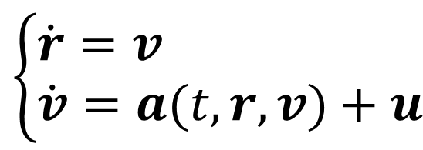
РЕЗУЛЬТАТЫ ОБУЧЕНИЯ
2) В правой части уравнений движения учтены неинерциальные ускорения:
$$\left\{\begin{aligned}&\dot{r}=v \\ &\dot{v}=a(t, r, v)+u \end{aligned}\right.$$
 | q0 | q0.25 | q0.5 | q0.75 | q1.0 | µ
∆r_f, км | 5.47 | 196.86 | 265.98 | 374.28 | 1259.22 | 299.35
∆v_f, м/с | 0.01 | 0.50 | 0.81 | 1.20 | 3.51 | 0.90
u, м/с | 17.75 | 186.82 | 216.20 | 232.20 | 232.72 | 206.45

Slide 24
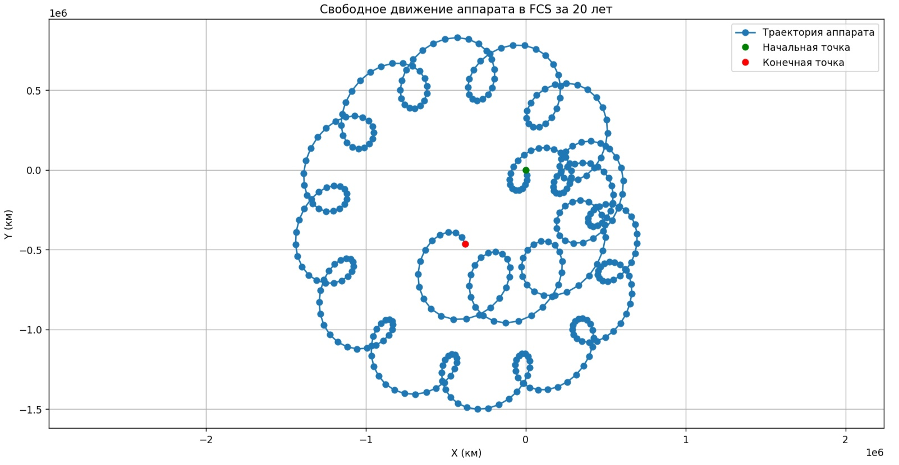
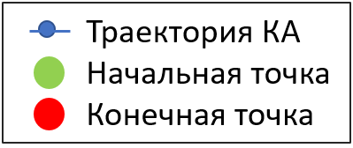
ДИНАМИКА В ОБЛАСТИ ГРАВИТАЦИОННОГО ФОКУСА СОЛНЦА
Свободное движение аппарата в плоскости изображения за 20 лет
  Траектория КА
  Начальная точка
  Конечная точка
Y, млн. км
Угол между фокальной линией и плоскостью эклиптики 90 град
1e6
X, млн. км

Slide 25
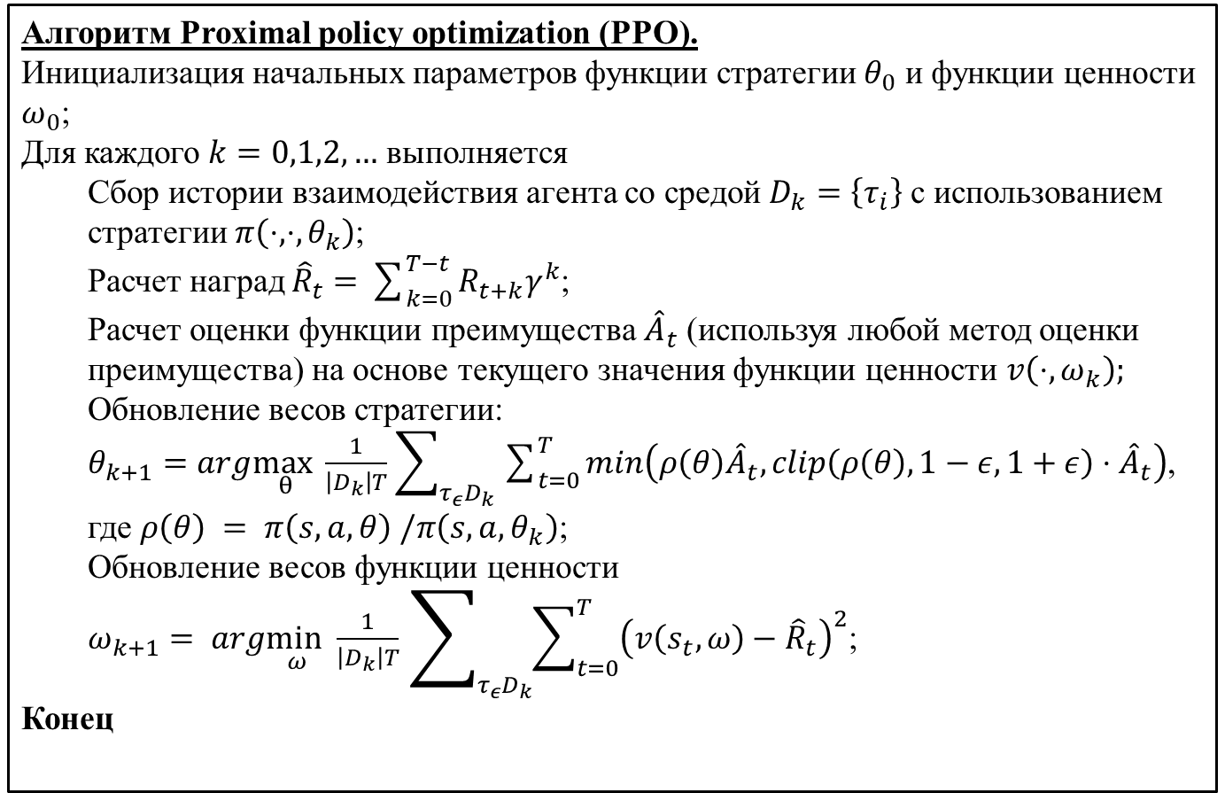
АЛГОРИТМ PPO

Slide 26

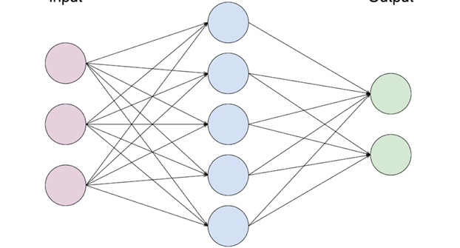
ФУНКЦИЯ УПРАВЛЕНИЯ
Сеть стратегии π(o, h; θ)
Управление задается
с помощью нейронной сети с одним скрытым слоем.
Также вводится вспомогательная нейронная сеть, аппроксимирующая функцию ценности состояния
Наблюдение
Действие
Сеть функции ценности состояния
Значение функции ценности
Состояние

Slide 27
АЛГОРИТМ ОБУЧЕНИЯ С ПОДКРЕПЛЕНИЕМ
Поиск параметров стратегии производится с помощью алгоритма
Proximal Policy Optimization (PPO):
Агент взаимодействует с окружением и собирает данные
(состояние, действие, награда, следующее состояние).
Обновление параметров стратегии на основании собранных данных.
Обновление сети, аппроксимирующей функцию ценности состояния (value function).
Шаги 1–3 повторяются многократно, итеративно улучшая закон управления.
(происходит процесс «обучения»)

Slide 28
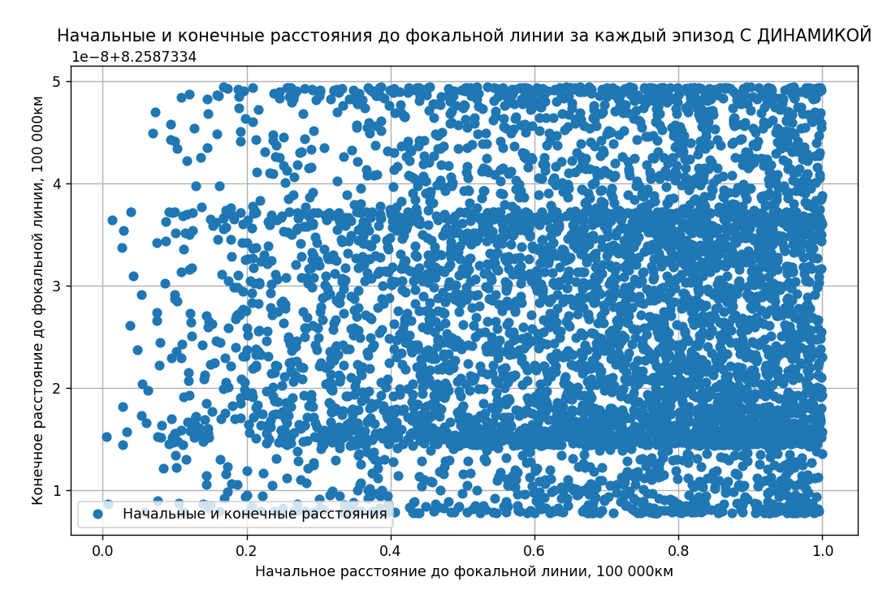
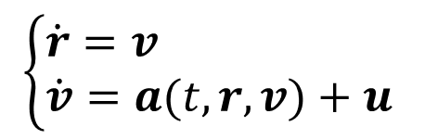
РЕЗУЛЬТАТЫ ОБУЧЕНИЯ: (2) ОСЬ ФОКУСА ДВИЖЕТСЯ,
АГЕНТ ОБУЧЕН В ПОСТАНОВКЕ (1)
Начальные и конечные расстояния до фокальной линии. Статистика за 5000 запусков.
$$\left\{\begin{aligned}&\dot{r}=v \\ &\dot{v}=a(t, r, v)+u \end{aligned}\right.$$
Агент обучен
в задаче без учета неинерциальных возмущений.
Применили
в постановке, которая учитывает движение ГФС.
Конечное расстояние до фокальной линии,
100 000 км
Начальное расстояние до фокальной линии, 100 000 км

